Slide 1
디지털 영상처리
12주차(8.1~8.3)
일시 | 2022년 06월 03일

Slide 2
CONTENTS
01
02
영상 압축 기초
압축 방법
03
워터마킹

Slide 3
01
영상 압축 기초

Slide 4
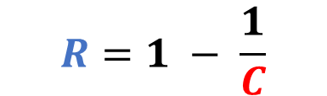
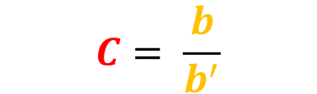
정의
데이터 압축이란 주어진 정보량을 표현하는 데 필요한 데이터 량을 줄이는 프로세스
데이터
영상 압축 기초
정보가 운반되는 수단
개념
여분 데이터, R
$$R=1 − \frac{1}{C}$$
무의미하거나 반복된 정보를 포함하는 데이터
압축률, C
예를 들어, 압축률이 10이라면(C = 10 또는 10:1) 같은 정보에 대한 표현일지라도(b, b’)
한 쪽 데이터 비트가 1이라면 다른 표현의 데이터 비트는 10을 가진다는 의미이다.
영상을 밝기값들의 2-D 배열로 표현하는 데 필요한 비트 수
$$C= \frac{b}{b^{′}}$$

Slide 5
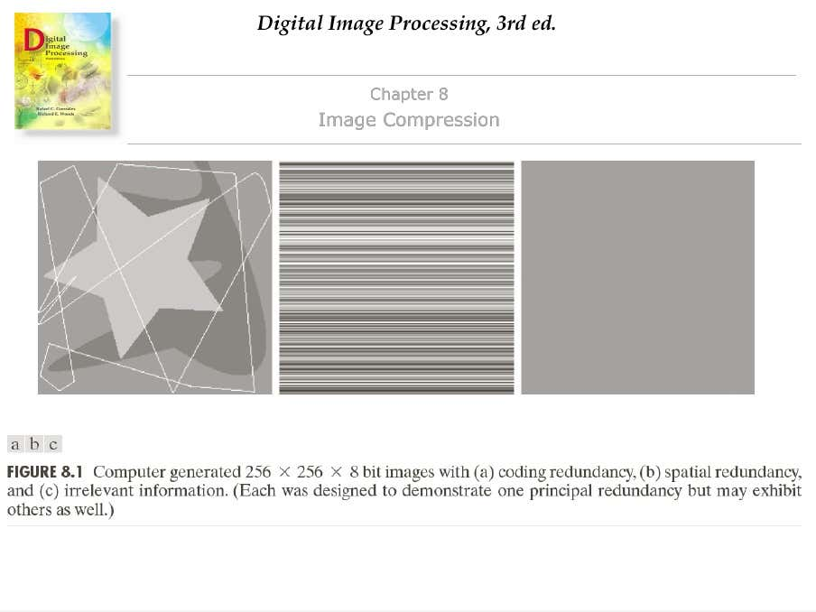
코딩 중복성
대부분 2-D 밝기 배열에서 표현하는 데 사용되는 8-비트 코드들은 필요보다 많은
비트를 사용한다.
공간 및 시간 중복성
공간적으로 상관성이 있는 이웃 화소들을 표현할 때 정보가 불필요하게 복제된다.
영상 압축 기초
데이터 여분 유형
무의미한 정보
인간의 시각 체계에 의해 무시되거나, 사용 목적과는 무관한 정보
코딩 중복성
공간 중복성
무의미한 정보

Slide 6
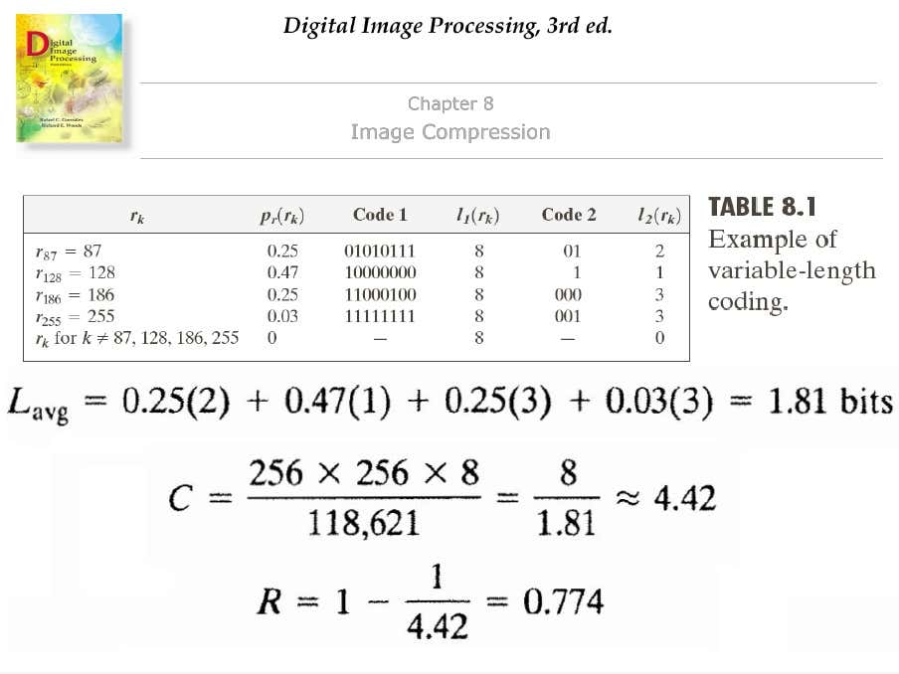
조건
영상의 밝기들이 자연 이진 코드를 사용해서 표현될 때
이벤트 집합(Ex. 밝기값)에 할당된 코드가 이벤트의 확률을 최대로 활용하지 못 할 때
→ 히스토그램이 균등하지 않다
코드 길이
다양한 밝기 값들에 할당되는 코드 단어의 평균 길이는 각각의 밝기를 표현하는
비트 수와 그 밝기가 발생할 확률의 곱을 합해서 구해진다.
영상 압축 기초
코딩 중복성
자연 이진 인코딩
가장 확률이 높은 값과 낮은 값에 똑같이 비트 수를 할당하므로, 코딩 중복성을 갖게 된다.

Slide 7
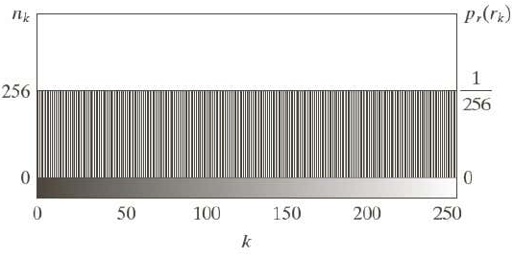
영상 압축 기초
공간 및 시간 중복성
개념
256개의 모든 밝기들이 확률이 같다, 영상의 히스토그램이 균등하다.
각 선의 밝기가 랜덤하게 선택되었기에, 수직 방향으로 서로 독립적이다.
각 선 상의 화소들은 같기에, 수평 방향으로 서로 최대로 연관(완전 종속)되어 있다.
1번 항목
영상이 기존 8-비트 밝기 배열로 표현될 때는 가변 길이 코딩으로 압축될 수 없다.
2, 3번 항목
연속-길이 쌍의 방법으로 2-D, 8비트 밝기 배열을 128:1 비율로 압축하여 표현하며,
제거될 수 있는 중요한 공간 중복성을 알려준다.
각 연속-길이 쌍은 새로운 밝기 및 그 밝기를 갖는 화소 수를 지정한다.

Slide 8
화소
이웃들로부터 추정될 수 있다는 점에서 화소들의 시각적 기여의 많은 부분이 중복적이다.
영상 압축 기초
매핑
공간 및 시간 중복성
연속-길이나 인접 화소간의 차이를 이용하여, 공간 및 시간적으로 상관성을 갖는
화소들과 관련된 중복성을 줄이기 위한 비시각적인 표현으로의 변환
가역 / 비가역
원래 2-D 밝기 배열의 화소들이 매핑으로 변환된 데이터 집합으로부터
오차 없이 복구되면 매핑이 가역적이라 하고, 아니면 비가역적이라 한다.

Slide 9
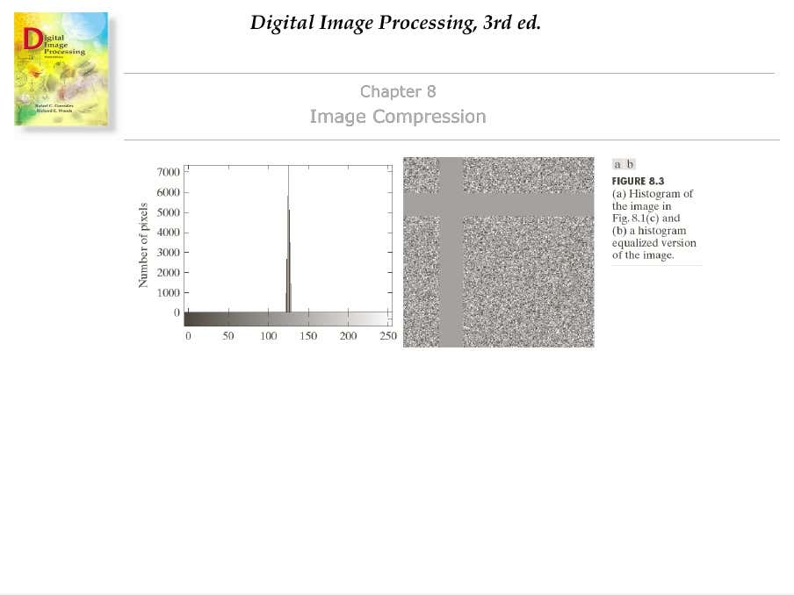
데이터 압축
데이터를 압축하는 가장 간단한 방법 중 하나는 그 집합으로부터 꼭 필요하지 않은
데이터를 제거하는 것이다.
제거 대상
시각 체계에 의해 무시되거나 사용 목적과 무관한 정보는 제거 대상이다.
압축할 때, 제거하더라도 복구된 영상의 화질 저하는 거의 인지되지 않는다.
영상 압축 기초
무의미한 정보
히스토그램
히스토그램 평활화하면 보이지 않던 밝기 변화가 보일 수 있다.

Slide 10
영상 압축 기초
양자화
정보를 제거(생략)하여, 정량적 정보의 손실로 이어지는 것
입력 값 범위를 제한된 수의 출력 값들로 매핑하는 것을 의미하며, 비가역 연산이다.
무의미한 정보

Slide 11
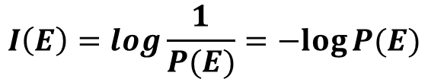
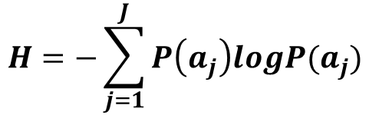
기본 전제
직관과 일치하는 방식으로 측정될 수 있는 확률적 프로세스를 정보 생성을 모델링할 수 있다.
정보 단위, I(E)
확률 P(E)의 랜덤 이벤트 E가 I(E)의 정보 단위를 가진다고 말한다.
P(E) = 1이면 I(E) = 0이 되고 이는 아무런 정보가 없다는 뜻이다.
영상 압축 기초
$$I\left(E\right)=log\frac{1}{P(E)}=−log⁡P(E)$$
영상 정보 측정
I(E)의 밑수가 2이면 정보 단위가 비트가 되고, 여기서 P(E)가 ½ 이면 1비트가 된다.
→ 가능성이 같은 두 개의 이벤트 중 하나가 발생할 때 전달되는 정보량이 1비트이다.
엔트로피, H
소스 출력당 평균 정보
$$H=−\sum_{j=1}^{J}{P\left(a_{j}\right)logP(a_{j})}$$
소스 기호(이산 집합)
통계적 독립 == 소스 자체는 제로-메모리 소스

Slide 12
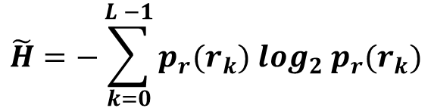
기호 확률 추정
영상을 가상의 제로-메모리 밝기 소스의 출력으로 본다면,
히스토그램을 이용하여 소스의 기호 확률들을 추정할 수 있다.
$$\tilde{H}=−\sum_{k=0}^{L −1}{p_{r}(r_{k}) \log_{2}{ p}_{r}(r_{k})}$$
영상 압축 기초
가상 소스(샘플 영상)의 밝기 값들을 ($\tilde{H}$ 비트 / 화소) 아래로 코딩하는 것은 불가능하다.
영상 정보 측정
Shannon의 제1정리
가상 소스로서 제로-메모리 소스의 n차 확장을 정의했다.
단일 코드 단어 n개의 연속적 소스 기호들의 블록은 n개의 인접 화소들의 그룹에 해당한다.
확장 코딩 방식의 유용성
256개의 밝기 값을 갖는 밝기 소스의 n차 확장은 ${256}^{n}$개의 n-화소 블록들을 가지므로,
작은 n 값이라도 계산 복잡성의 증가로 유용성을 제한한다.

Slide 13
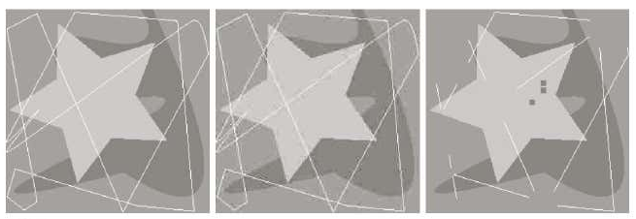
손실 척도
정량적 영상 정보의 손실(양자화)에 따른 정보 손실의 성질을 재는 수단으로
객관적/주관적 충실도 기준이 있다
객관적 충실도 기준
정보 손실이 압축 프로세스의 입력 및 출력의 수학적 함수로 표현될 수 있을 때,
객관적 충실도 기준에 기반한다고 말한다.
영상 압축 기초
Ex. Rmn(root-mean-square), rmn 오차가 크면 화질 저하가 심하고, 왜곡이 눈에 보인다.
충실도 기준
주관적 충실도 기준
압축해체된 영상을 다양한 관찰자들에게 보여주고, 그들의 평가를 평균화하는 것이
주관적 충실도에 기반하는 것이다.
압축 후 복구된 영상
rmn 오차 제일 ↓

Slide 14
인코더와 디코더
인코더는 압축을 수행하고, 디코더는 압축해제 연산을 수행한다.
두 연산은 소프트웨어 또는 하드웨어와 펌웨어의 조합으로 수행될 수 있다.
영상 압축 기초
코덱(codec)
영상 압축 모델
인코딩과 디코딩을 동시에 할 수 있는 장치나 프로그램
무손실/손실
인코딩의 출력인 압축 형태가 디코더에 제시될 때 복구된 출력 영상이 생성되는데,
출력이 입력의 정확한 복사본이면 무오차, 무손실, 정보 보전적이라 하고
아니라면 손실성이라 부른다.

Slide 15
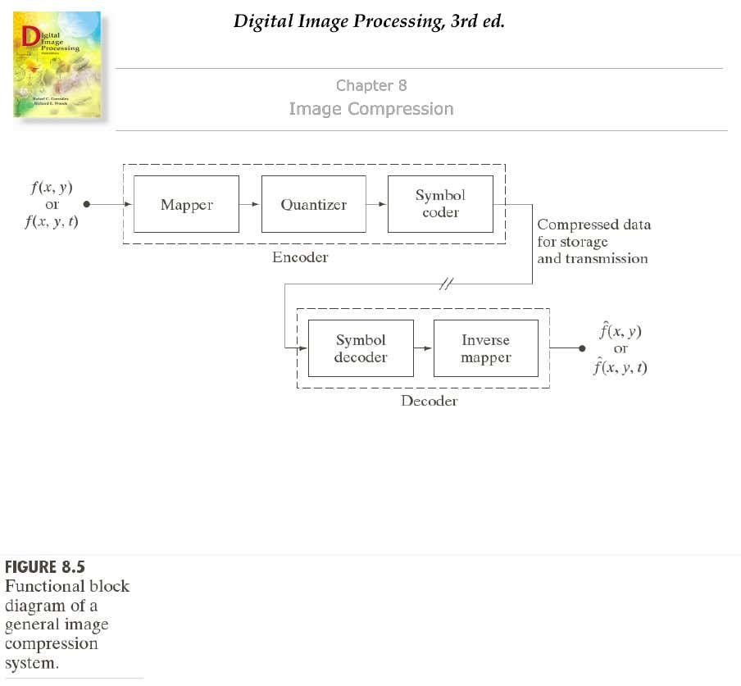
인코더와 디코더
인코더는 압축을 수행하고, 디코더는 압축해제 연산을 수행한다.
두 연산은 소프트웨어 또는 하드웨어와 펌웨어의 조합으로 수행될 수 있다.
코덱(codec)
인코딩과 디코딩을 동시에 할 수 있는 장치나 프로그램
영상 압축 기초
무손실/손실
인코딩의 출력인 압축 형태가 디코더에 제시될 때 복구된 출력 영상이 생성되는데,
출력이 입력의 정확한 복사본이면 무오차, 무손실, 정보 보전적이라 하고
아니라면 손실성이라 부른다.
영상 압축 모델

Slide 16
중복 제거
매퍼(Mapper), 양자화기, 기호 인코더라는 세 가지 독립된 연산을 통해
데이터 여분으로 인한 세 가지 중복을 제거한다.
매퍼, Mapper
입력 영상을 공간 및 시간적 여분을 감소하도록 설계된 포맷으로 변환한다.
가역적이며, 대표적으로 연속-길이 인코딩이 있다.
영상 압축 기초
양자화기
인코딩, 압축 과정
미리 설정된 충실도 기준에 맞춰서 매퍼 출력의 정밀도를 낮춘다.
무의미한 정보가 제거되며, 비가역적 연산이므로 무오차 압축이 요구될 때는 생략된다.
기호 인코더
양자화기 출력을 표현하기 위한 고정 또는 가변 길이 코드가 사용된다.
가장 짧은 코드 단어가 가장 자주 발생하는 값에 할당되어 코딩 중복성을 최소화한다.

Slide 17
구성 요소
기호 디코더와 역 매퍼만이 존재한다. 양자화는 정보 손실을 초래하므로, 역 양자화기는 포함되지 않는다.
연산
영상 압축 기초
인코더의 역 순서로 역 연산을 수행한다.
디코딩, 압축해제
응용
비디오 응용에서 디코딩된 출력 프레임들은 내부 프레임 저장소에 유지되어
인코더에서 제거된 시간 여분성을 재삽입하는 데 사용된다.

Slide 18
영상 파일 포맷
영상을 체계화하고 저장하는 표준 방법
데이터를 정리하는 방법과, 사용할 압축 유형까지도 정의한다.
영상 압축 기초
영상 컨테이너
영상 포맷, 컨테이너, 압축 표준
파일 포맷과 유사하나, 다종의 영상 데이터를 취급한다.
영상 압축 표준
영상 압축과 해제의 절차를 정의한다.
즉, 영상을 표현하는 데 필요한 데이터의 양을 감소하는 절차를 정의한다.

Slide 19
02
압축 방법

Slide 20
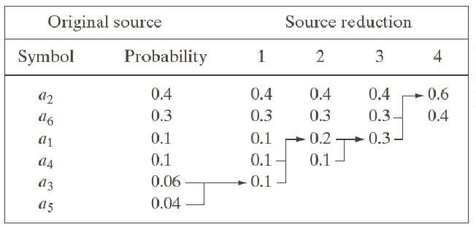
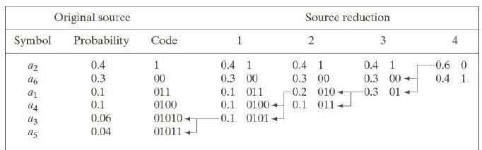
코딩 여분성 제거
코딩 여분성(중복성)을 제거하기 위해 가장 많이 사용하는 기법 중 하나,
JPEG, MPEG 표준에서 Huffman 코딩 테이블을 갖추고 있다.
코드 기호 수
압축 방법
정보 소스의 기호들을 개별적으로 코딩할 때,
Huffman 코딩은 소스 기호당 코드 기호 수를 가장 적게 산출할 수 있다.
Huffman 코딩
소스 기호
영상의 밝기이거나 밝기 매핑 연산(화소 차이, 연속 길이 등)의 출력이 된다.
최소 길이 이진 코드는 기호 0과 1이다.
코딩 과정
고려 대상 기호들의 확률을 정렬하고 가장 낮은 확률 기호들을 다음 소스 축소에서 대신할 단일 기호로 결합하여 소스 축소시킨다.
가장 작은 소스로 시작해서 원래 소스로 되돌아가며 작업을 하며 각 축소된 소스를 코딩
코드가 생성되면 코딩과 무오차 디코딩은 룩업 테이블 방식으로 행해진다.

Slide 21
정의
지수적으로 감소하는 확률 분포를 갖는 음이 아닌 정수 입력들에 대한 코딩,
이러한 입력들은 Huffman 코드보다 계산상 더 간단한 코드의 집합으로 최적 인코딩이 가능하다.
Golomb-Rice 코드 또는 Rice 코드라고 부른다.
코드 생성
음이 아닌 연속 길이 표현을 위한 코딩이며, Golomb 코드를 생성하기 위해
나눗셈들은 이산 쉬프트 연산이 된다.
압축 방법
응용
Golomb 코딩
효과적인 응용의 핵심 단계는 제수(나눗셈에서 어떤 수를 나누는 수)를 선택하는 것이다.
밝기 코딩
Golomb 코드는 밝기 코딩에 거의 사용되지 않지만, 밝기의 차이에 대해서는 사용될 수 있다.
매핑
음의 차이를 취급하기 위해 매핑이 사용되고,
매핑된 정수는 적절한 Golomb-Rice 코드를 사용하여 효율적으로 인코딩 될 수 있다.

Slide 22
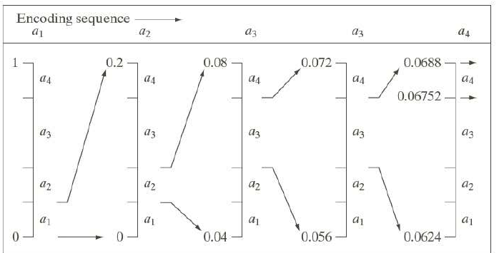
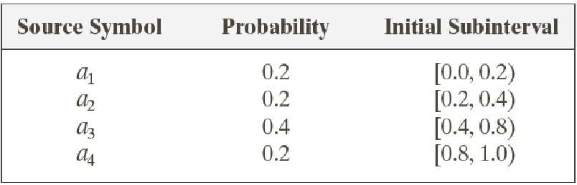
정의
가변-길이 코드(Huffman, Golomb)와는 달리, 산술 코딩은 비블록 코드를 생성한다.
다양한 산술 코딩 기법들이 미국 특허로 보호되고 있다.
코드 단어
0과 1 사이의 실수 구간을 정의한다.
기호 수가 증가하면 간격은 더 작아지고, 구간을 표현하는 데 필요한 정보단위(Ex. 비트)는 더 커진다.
압축 방법
실제 구현
산술 코딩
스케일링 전략, 기호 확률에 따라 각 부구간을 분할 전에 각 부구간은 [0, 1) 범위로 재 정규화한다.
반올림 전략, 유한 정밀도 산술과 연관된 절삭이 코딩 부구간들에 정확히 표현되게 보장한다.

Slide 23
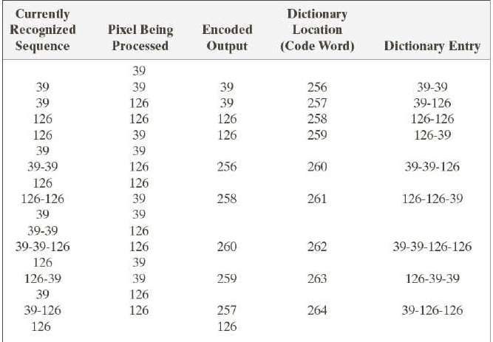
정의
공간적 여분성을 처리하는 무오차 압축 접근법, 고정-길이 코드 단어를 가변-길이 소스 기호 시퀀스에 할당한다.
특징
인코딩될 기호들의 발생확률에 대한 사전 지식을 요구하지 않는다.
코딩 과정이 시작할 때, 코딩될 소스 기호들을 포함하는 코드북 또는 사전이 구축된다.
압축 방법
LZW 코딩

Slide 24
인코딩
8-비트 단색 영상의 경우 사전에 256개의 단어, 0~255의 숫자를 인코딩 동안 할당하고
인코더가 화소를 순차적으로 조사하며, 사전에 없는 밝기들은 알고리즘적으로 정해진 위치에 놓는다.
사전의 크기
압축 방법
너무 작으면 일치하는 밝기 레벨을 검출할 가능성이 줄어들고,
너무 크면 코드 단어들의 크기가 압축 성능에 역효과를 준다.
LZW 코딩
디코딩
인코딩된 데이터 스트림을 동시에 디코딩하므로, 인코딩과 같은 사전을 구성한다.
사전의 용량
용량이 가득차면 가득찰 때 쏟아버리거나 재초기화하고, 새롭게 초기화된 코딩을 계속하거나
압축 성능을 모니터링하여 성능이 안 좋거나 만족이 안 되면 사전을 비우는 방법이 있다.

Slide 25
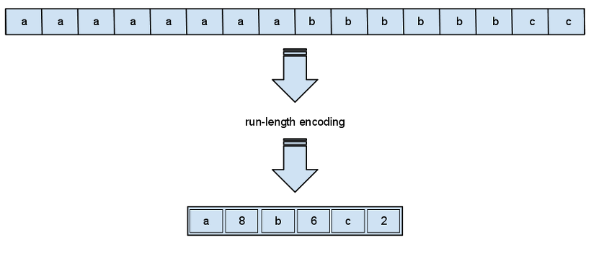
정의
열/행을 따라 반복되는 밝기를 갖는 영상은 동일한 밝기의 연속을 연속-길이 쌍 표현으로 압축될 수 있다.
연속-길이 쌍
새로운 밝기의 시작과 그 밝기를 갖는 연속 화소 수를 규정한다.
압축은 동일한 밝기의 그룹들을 제거함으로써 달성된다.
압축 방법
특징
연속-길이 코딩
동일한 화소들의 연속이 거의(전혀) 없을 때, 데이터 확장이 초래된다.
이진 영상을 압축할 때 특히 효과적이다.
규정
좌→우 스캔하면서 만나는 인접 그룹(run)을 그 길이로 코딩하고, 연속 값을 결정을 위한 규정을 정한다.
가장 흔한 규정은 각 행 첫째 연속의 값 정하고, 흰색 연속으로 시작한다고 가정하는 것이다.
CCITT
연속-길이 코딩 압축 방법의 대표적인 표준이다. CCITT Group 3, 4가 대표적이며
Group 3은 1, 2 차원 / 4는 2차원 코딩을 지원한다.

Slide 26
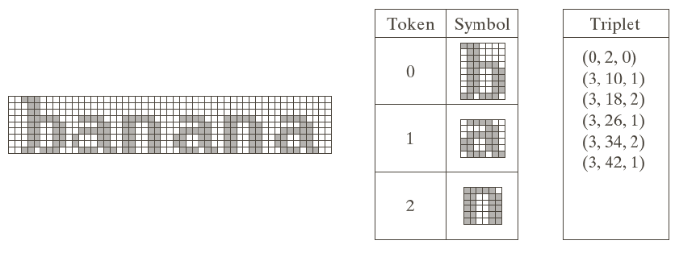
정의
영상은 기호라는 자주 발생하는 부영상들의 집합으로 표현된다.
기호는 사전에 저장되며, 영상은 트리플릿(x, y, t), 사전 기호 실체의 집합으로 코딩된다.
(x, y)는 기호의 위치, t는 사전에서 기호나 부영상의 주소이다.
성능
압축 방법
반복되는 기호들을 한 번만 저장하면, 영상을 많이 압축할 수 있다.
기호-기반 디코딩은 인코딩보다 빠르다.
사전에 저장된 기호 비트맵과 트리플릿은 압축 성능 향상을 위해 인코딩될 수 있다.
정확한 기호 매칭이 된다면, 결과는 무손실이다.
기호-기반 코딩
JBIC2
기호-기반 코딩의 대표적인 예시로, 2-레벨 영상 압축용 국제 표준이다.
디코더 동작만 정의하고, 인코더는 여러 형태의 설계를 허용할 정도로 유연하다.

Slide 27
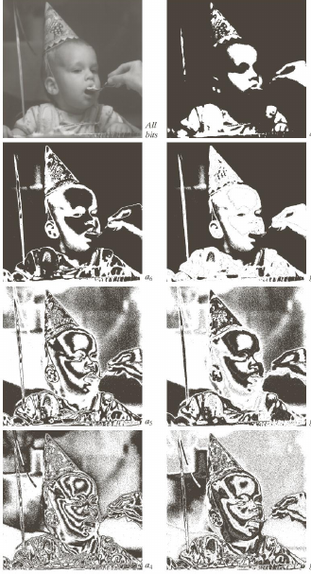
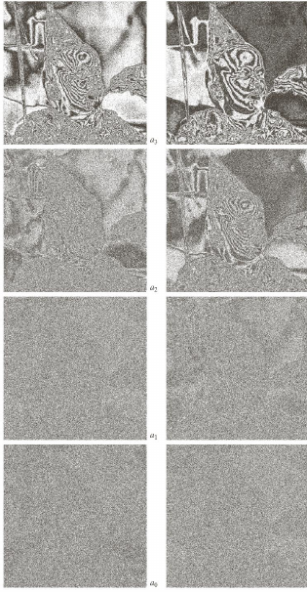
정의
다중 레벨(단색/컬러) 영상을 일련의 이진 영상으로 분해하고, 이진 압축 방법 중 하나로 각각 압축한다.
간단한 분해
이진 영상의 집합으로 분해하는 가장 간단한 방법은 다행식의 m개의 계수들을
m개의 1-비트 평면들로 분리하는 것이다.
압축 방법
그레이 스케일 분해
비트-평면 코딩
간단한 분해에 존재하는 단점을 보완하기 위한 대안으로
영상을 먼저 그레이 스케일로 표현한 후 비트 평면으로 전환하는 방법이 있다.
특징
상위 비트 평면들이 하위 비트 평면들 보다 영역이 크게 잡혀서 덜 복잡하다.

Slide 28
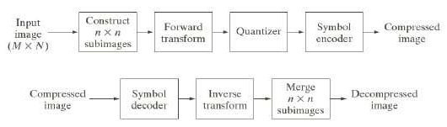
정의
영상을 같은 크기의 중첩되지 않는 작은 블록들로 나누고, 그 블록들을 2-차원 변환을 사용하여
독립적으로 처리하는 압축 기법
활용
DFT(이산 푸리에 변환)을 포함하는 다양한 변환들이 영상 데이터를 변환할 때 사용할 수 있다.
압축 방법
목적
블록 변환 코딩
각 부영상의 화소를 비상관화하거나, 가능한 많은 정보들을 가장 작은 개수의 변환 개수들로 묶는 것
양자화 단계
최소량의 정보를 수반하는 계수들을 선택적으로 제거하거나 거칠게 양자화한다.
이러한 계수들은 복구된 부영상 화질에 영향을 최소한으로 끼친다.
적응적/비적응적
변환 코딩의 전체 또는 일부 단계가 부영상에 적응적일 때 적응적 변환 코딩이라 하고,
모든 부영상들에 대해 고정적일 때는 비적응적 변환 코딩이라 한다.

Slide 29
변환 선택
복구 오차와 가용한 계산 자원들에 의해 특정 변환을 선택한다.
DFT(이산 푸리에 변환)
WHT(Walsh-Hadamard 변환)
DCT(이산 코사인 변환)
KLT(Karhunen-Loeve 변환)
고주파 변환 성분 생성시, 경계 불연속 → 블로킹 인위 현상 발생
DFT, WHT 보다 정보패킹 능력 ↑
해결
DCT 보다 정보패킹 능력 ↑
= 정보 패킹 측면에서 최적의 변환
압축 방법
But, 데이터 종속적 → 계산 코스트
실제 사용 거의 X
블록 변환 코딩
부영상 크기
변환 코딩의 오차와 계산의 복잡성에 영향을 주는 다른 요소로 부영상의 크기가 있다.
부영상의 크기 ↑ = 압축 수준 ↑, 계산 복잡성 ↑
비트 할당
변환된 부영상의 계수들을 절단, 양자화, 코딩하는 전반적인 과정을 비트 할당이라 한다.
절단된 것과 관련 있는 복구 오차는
남은 계수 표현의 정밀도와 버려진 계수들의 수의 상대적 중요도 함수가 된다.

Slide 30
구역 코딩
비트 할당에서 유지될 계수들의 구분점이며, 가장 많은 영상 정보를 가진
최대 분산 변환 계수를 중점으로 샘플링 후 (표준편차로 정규화) 양자화 및 코딩한다.
문턱치 코딩
압축 방법
구역 코딩이 단일 고정 마스크를 사용한다면, 문턱치 코딩은 적응적으로 부영상마다 변한다.
양자화를 거친 최대 크기의 변환 계수들이 부영상 화질 복원에 가장 중요한 기여를 한다.
비적응적으로 모든 부영상에 단일 전역 문턱치를 적용할 수도 있다.
블록 변환 코딩
JPEG
대표적인 블록 변환 코딩 기법의 예시로, 정지 프레임 압축 표준 중 하나이다.
DCT 기반, 손실성 베이스라인 코딩 시스템
점짐적 복구 응용, 확장된 코딩 시스템
가역적 압축, 무손실 독립 코딩 시스템
보편적
압축성, 정확도 ↑

Slide 31
정의
압축 방법
각 화소에서 새로운 정보만 추출하고 코딩해서 가까운 화소들의 중복성을 제어한다.
새로운 정보는 화소의 실제 값과 예측 값의 차이로 정의한다.
에측 코딩
특징
계산 오버헤드 없이 좋은 압축을 달성하고, 무오차거나 손실성일 수도 있다.

Slide 32
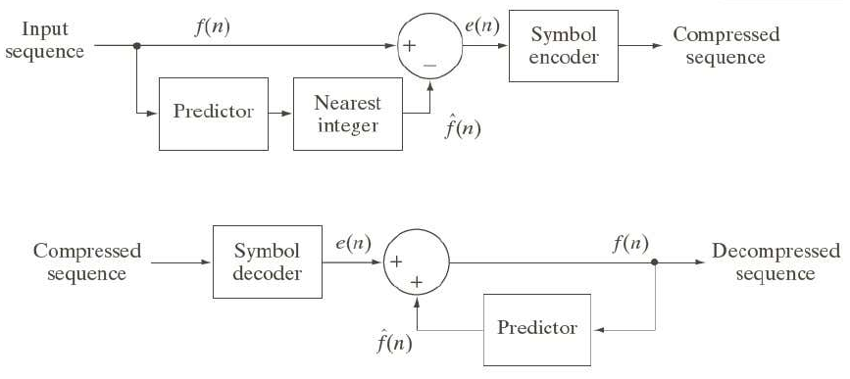
무손실 예측 코딩
동일한 예측기를 포함하는 인코더와 디코더로 구성되며, 예측기는 m개의 과거 샘플들에 기반하여
해당 샘플들의 선형 조합으로 입력의 각 신호에 대한 예측치를 생성한다.
오버헤드
m개의 샘플 중 처음 화소에 대해서는 다른 샘플을 이용하여 평가가 불가능 하기에
Huffman 코드 같은 다른 수단으로 코딩되어야 하는 오버헤드가 발생한다.
압축 방법
에측 코딩

Slide 33
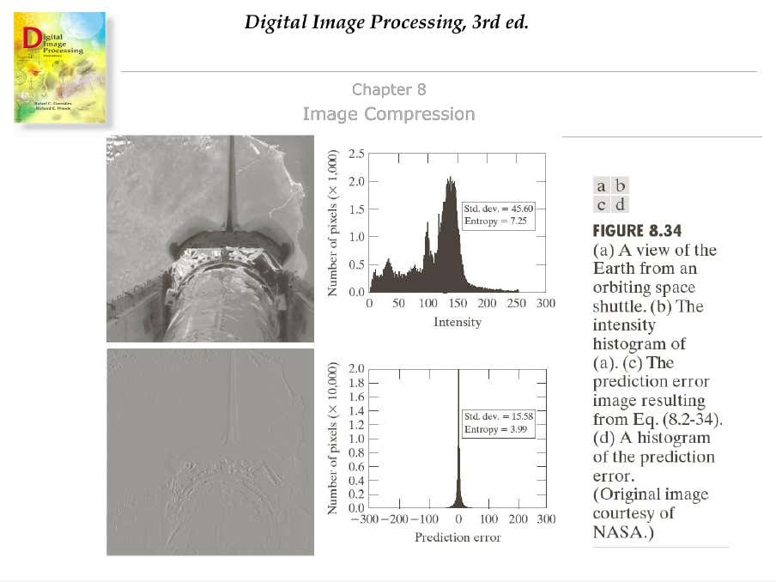
움직임 보상 예측 오차
비디오 시퀀스의 연속되는 프레임들은 유사하기에, 해당 차이를 코딩하면 시간 중복성 ↑, 압축 ↑
시간-기반 예측 코딩
특정 종류의 입력, 상당한 시간 중복성을 지닌 영상 시퀀스에 잘 작동하여
급히 이동하거나, 줌/패닝, 페이드 인/아웃 같은 영상은 어울리지 않는다.
압축 방법
에측 코딩
데이터 확장
시간 중복성이 없는 영상을 압축하게 되면, 압축이 아닌 확장이 일어날 수 있다.
[움직임 보상] 물체의 움직임 추적, 예측 및 차분 과정 중에 보상
프레임간 상관관계(유사성)이 불충분하면 다른 대안 코딩 방법 이용
블록 중심 2-차원 변환 (Ex. JEPG, DCT-기반 코딩)
독립 프레임
예측 코딩으로 압축된 프레임을 내부 또는 독립(I) 프레임이라 부르며,
예측 오차를 생성하기 위한 이상적 시작점이다

Slide 34
기준 프레임
이전 또는 다음 프레임에서 가장 가능성 있는 위치의 수평, 수직 변위의 움직임을 묘사한다.
이전 프레임 인코딩 예측(P) 프레임
다음 프레임 인코딩 양방향(B) 프레임
평균 절대 왜곡, MAD
압축 방법
일반적으로 사용하는 오차 척도 중 하나, MAD(x, y)를 최소화 하는 dx, dy를 탐색하여
움직임을 추정하는 것을 블록 매칭이라 한다.
에측 코딩
손실성 예측 코딩
무손실 예측 코딩 모델의 기호 인코더와 예측 오차 사이에 양자화기를 추가한,
복구 정확도와 압축 성능 사이의 절충안이다. (Ex. 델타 변조, DM)
양자화기의 출력에 따라, 압축과 발생 왜곡량을 결정된다.
손실 예측 코딩의 왜곡
급격히 변하는 영역에서 기울기 과부화라는 왜곡 발생
입력의 작은 변화 표현이 안되어 입자 모양 노이즈 발생

Slide 35
최적 예측기
인코더의 평균 제곱 예측 오차를 제한을 두어 최소화하여 최적의 예측을 한다.
압축 방법
에측 코딩
최적 양자화
천천히 변화하는 영역들은 세밀하게 양자화, 급격하게 변화는 영역은 거칠게 양자화
코드율과 복잡성은 증가하지만 입상(자갈 모양) 노이즈와 기울기 과부화를 감소시킨다.

Slide 36

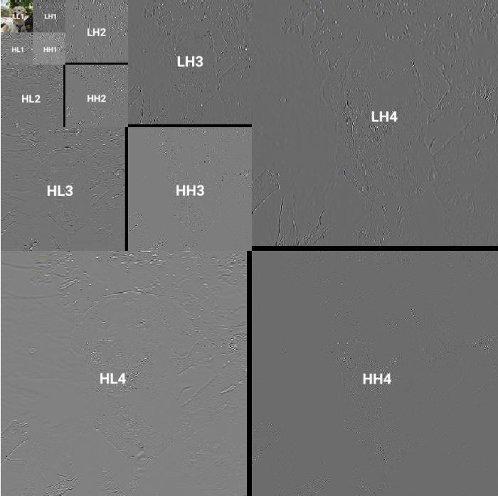
정의
JPEG-2000
영상의 화소들의 변환 계수들이 원래 화소들보다 더 효율적으로 코딩 될 수 있다.
시각적 정보의 대부분을 가진 기저 함수를 제외한 나머지 계수들은 거칠게 양자화 되거나 절삭한다.
웨이블릿 선택
선택 웨이블릿에 따라 변환의 계산 복잡성과 영상 압축/복구 시스템에 영향을 끼친다.
압축 방법
계산 복잡도(필터의 탭 수) ↑ = 정보 패킹 성능 ↑
웨이블릿 코딩
분해 레벨 선택
필터의 탭
계산상 복잡성 및 복구 오차에 영향을 주며, 저장/전송 영상의 해상도와 최저 근사화 스케일로 정해진다.
양자화기 설계
웨이블릿 코딩 압축 및 복구 오차에 영향을 끼치는 가장 중요한 요인은 계수의 양자화이다.
양자화 간격은 인코딩 영상 비트 스트림과 함께 디코더에 전달되어야 한다.
데드 존(0 근처 양자화 간격을 크게 하는 것)이나 스케일에 따른 양자화 간격으로 효율 ↑

Slide 37
03
워터마킹

Slide 38
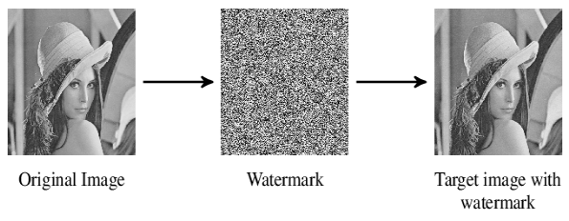
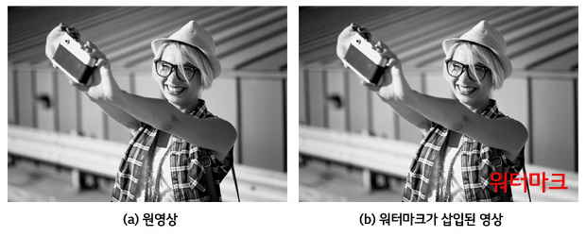
정의
불법적인 복제를 막기 위한 방법, 정보와 데이터 즉, 워터마크를 영상에 추가하는 방법
역할
판권 식별 소유권이 침해되었을 때 소유권을 증명하는 정보를 제공
사용자 식별 합법적 사용자들의 신원을 워터마크에 인코딩
정통성 판정 원본을 조금만 수정해도 워터마크가 파손되도록 설계
자동 감시 언제 어디서 사용됐는지 추적하는 시스템에 의해 감시
복사 방지 사용 및 복사 규정을 명시
워터마킹
기초
종류
가시적 워터마크 영상 위에 위치하는 불투명/반투명한 부영상이나 영상, 공간 도메인에 존재
비가시적 워터마크 해독 알고리즘으로 복구될 수 있는 시각적으로 볼 수 없는 정보를 삽입하여 확보
비가시적 워터마크는 우발적/의도적인 워터마크 제거시도에 대한 내성을 부여할 수 있다.
공격
의도적 공격 출력과 재스캐닝부터 부가적 워터마크 및 노이즈 추가까지 포함
비의도적 공격 손실성 압축, 선형/비선형 필터링, 잘라내기, 회전, 재표본화 등
DCT-기반 워터마킹 접근법은 비공개/제한 키 방법이라 공격에 안전한 편이다.

Slide 39
THANK
YOU
일시 | 2022년 06월 03일

